Slide 1
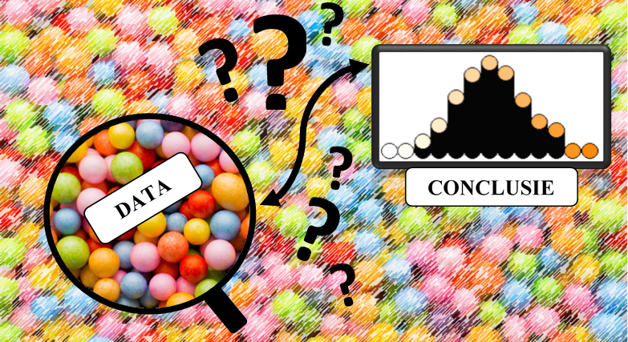
Een Black Box vol data!
NWD vrijdag 8 april 2021
Workshopronde 2
dr. Marianne van Dijke-Droogers
Notes:
During this lunchmeeting I will present the final results of my PhD-study on the design and evaluation of a learning trajectory for introducing statistical inference.

Slide 2
Programma
Even voorstellen…..
Belang van statistiek
Onderzoek Black Box in statistiekonderwijs
Aan de slag met lesmateriaal

Slide 3
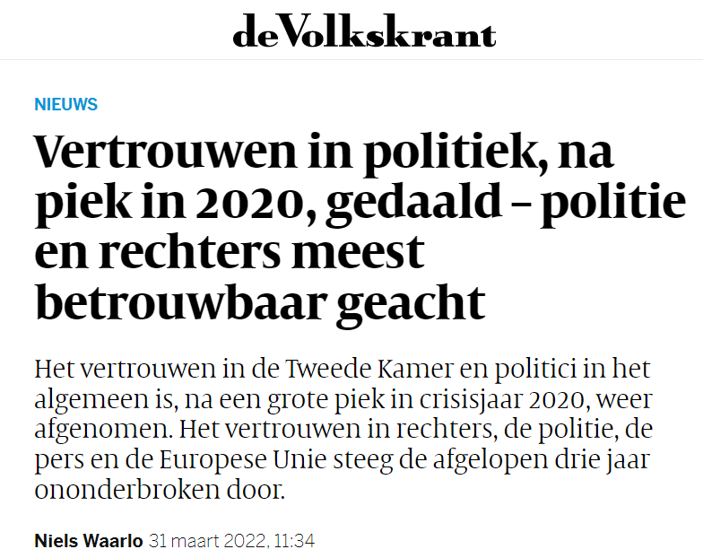
Belang van statistiek??

Slide 4
Belang van statistiek??

Slide 5
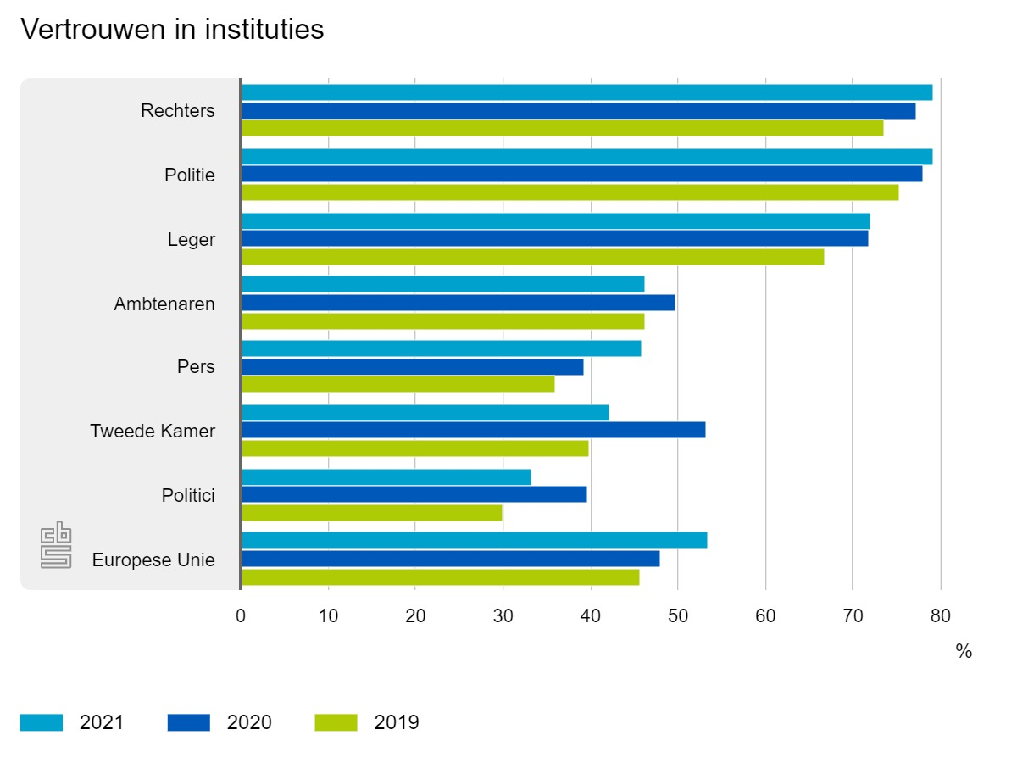
Belang van statistiek??

Slide 6
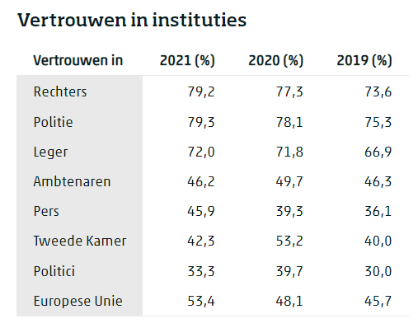
Belang van statistiek??

Slide 7
Belang van statistiek??

Slide 8
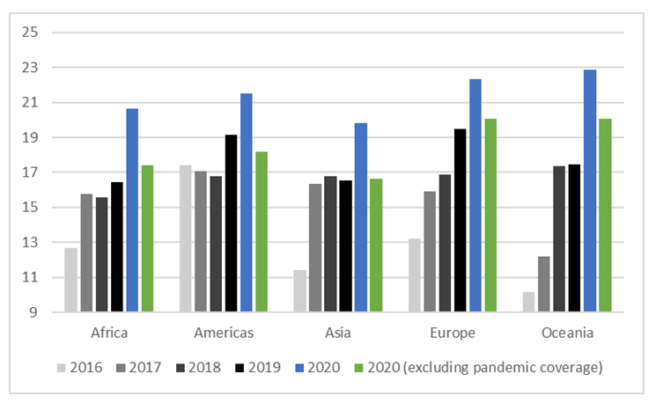
Groeiend gebruik statistiek in nieuwsberichten
Bron: Paris2! https://paris21.org/statistical-literacy-2021

Slide 9
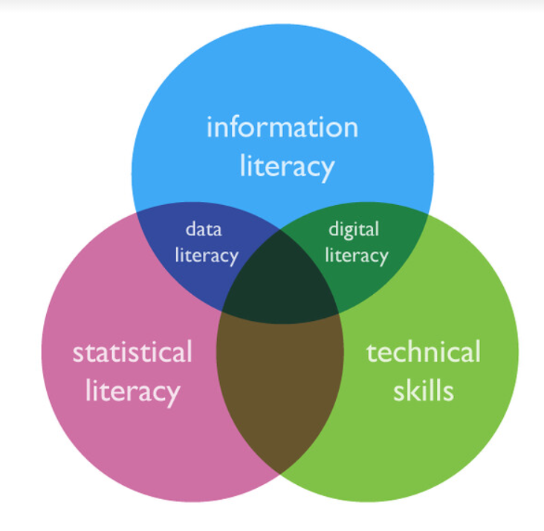
Belang van statistiek??

Slide 10
Startopdracht 1
a. Hoeveel gele balletjes zitten er in de Black Box?
Onderbouw je vermoeden met data.
b. Vervolg. Nu met groot kijkvenster!
Hoeveel gele balletjes zitten er in de Black Box?
Onderbouw je vermoeden met data.
5 minuten data verzamelen
3 minuten data analyseren

Slide 11
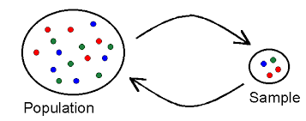
Wat is statistiek??
In de wetenschap observeren/onderzoeken we vaak een deel ….
….. op basis daarvan proberen we kennis te vergaren over het grote geheel.

Slide 12
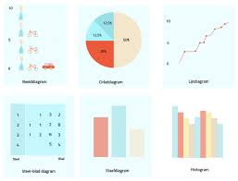
Wat is statistiek??
Statistiek is de wetenschap, de methodiek en de techniek van het
Verzamelen
Bewerken
Interpreteren
Presenteren
van data (Wikipedia, 2021)

Slide 13
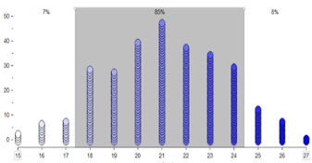
Ontwerp leertraject – Serie 1 Categoriale data
LT stap 1 | LT stap 2 | LT stap 3 | LT stap 4
Experimenteren met fysieke black box | Visualiseren van verdelingen | Statistisch modelleren van black box (ICT) | Statistisch modelleren in realistische context

Slide 14
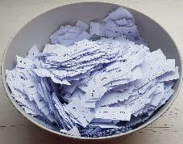
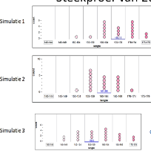
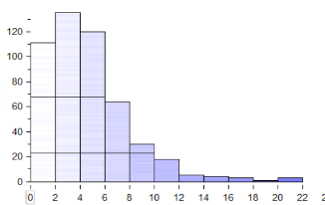
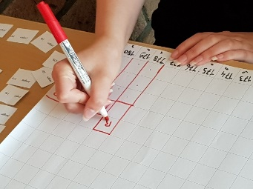
Ontwerp leertraject – Serie 2 Numerieke data
LT stap 5 | LT stap 6 | LT stap 7 | LT stap 8
Experimenteren met fysieke black box | Visualiseren van verdelingen | Statistisch modelleren van black box (ICT) | Statistisch modelleren in real-life context

Slide 15
Data verzameling
Verrichte onderwijs experimenten
Interventie in 1 klas (2017)
Interventie in 3 klassen/scholen (2018)
Teaching and Learning Lab (2018)
Grootschalige interventie in 11 klassen/scholen (2019) (aangevuld met vergelijkingsgroep van 10 klassen)

Slide 16
Onderzoeksopzet / data-verzameling
Data-verzameling
Werkbladen van leerlingen
Notities van docent(en)
Video opnamen (2017-2018)
Pre- en posttests (2019)
Analyse
Leerproces in kaart brengen (HLT testen)
Leeropbrengst meten

Slide 17
Impressie onderzoek
(560) 210528dijkeV6 – YouTube

Slide 18
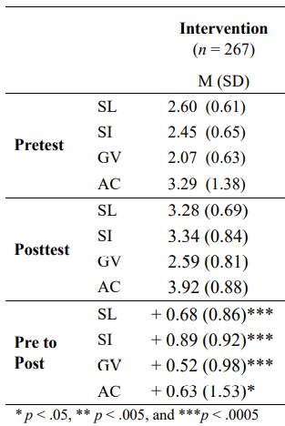
De kracht van statistiek … hypothese toetsen
Pre- en posttest
Effectmeting: toetsen of een aanpak werkt?
Een leertraject voor statistische inferentie
Voorbeeld 1:
Eén groep – twee meetmomenten
Data gekoppeld
Notes:
Dit levert in totaal 4 verschillende toetsen op om je data mee te toetsen.

Slide 19
De kracht van statistiek … hypothese toetsen
Pre- en posttest
Effectmeting: toetsen of een aanpak werkt?
Een leertraject voor statistische inferentie
Voorbeeld 1:
Eén groep – twee meetmomenten
Data gekoppeld
Notes:
Dit levert in totaal 4 verschillende toetsen op om je data mee te toetsen.

Slide 20
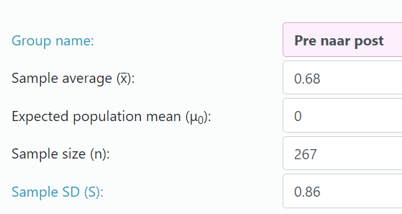
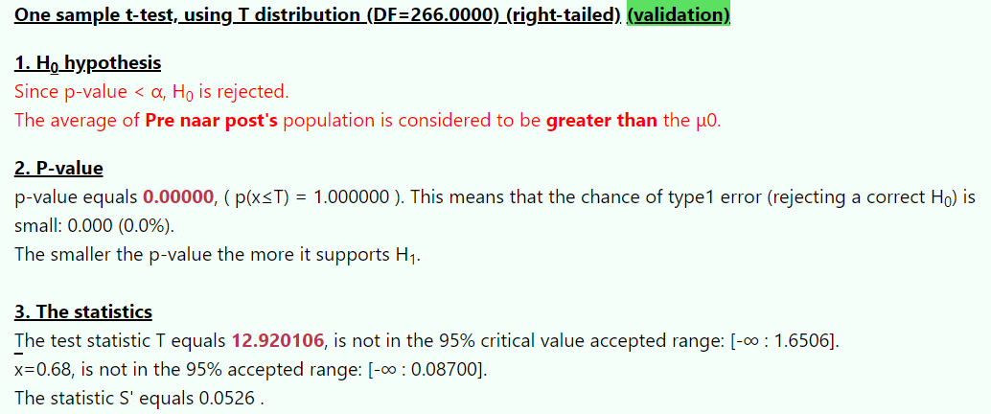
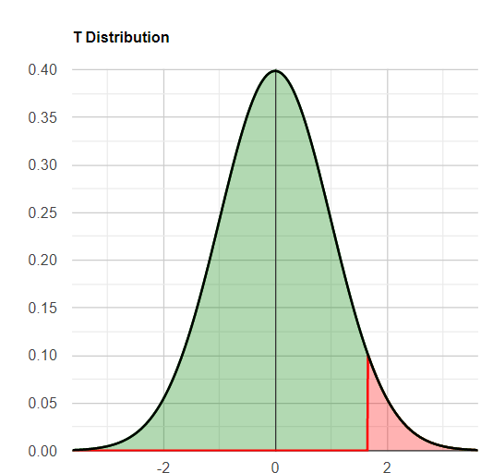
De kracht van statistiek … hypothese toetsen
Pre- en posttest
Notes:
Dit levert in totaal 4 verschillende toetsen op om je data mee te toetsen.

Slide 21
De kracht van statistiek … hypothese toetsen
Notes:
Dit levert in totaal 4 verschillende toetsen op om je data mee te toetsen.

Slide 22
De kracht van statistiek … hypothese toetsen
Effectmeting: Toetsen of een aanpak werkt?
Een leertraject voor statistische inferentie
Voorbeeld 2:
Twee groepen – twee meetmomenten
Data niet gekoppeld
Notes:
Dit levert in totaal 4 verschillende toetsen op om je data mee te toetsen.

Slide 23
De kracht van statistiek … hypothese toetsen
Notes:
Dit levert in totaal 4 verschillende toetsen op om je data mee te toetsen.

Slide 24
De kracht van statistiek … hypothese toetsen
Notes:
Dit levert in totaal 4 verschillende toetsen op om je data mee te toetsen.

Slide 25
Terug naar startopdracht 1
Wetenschappelijk verantwoorde uitspraken doen op basis van data!
Op basis van alle verzamelde data (zie bord)
Hoeveel gele balletjes zitten er vermoedelijk in de Black Box?

Slide 26
De lesbrieven
Werkblad 1 Startopdracht
Werkblad 2 Steekproevenverdeling
Werkblad 3
Opgave 1 t/m 5
Simulatie
Opgave 6 t/m 114
Werkblad 4, 5 en 6
Werkblad 7, 8, 9 en 10

Slide 27
Afsluitende opdracht
Hoeveel rode (of blauwe) balletjes zitten in de Black Box van de NVvW?
Black Box Prijsvraag Blackbox (nvvw.nl)
Online lesmaterialen via www.nvvw.nl
Black Box aanvragen (doosjes gratis, balletjes betalen) online of via kraam NVvW

Slide 28
Vragen? Hopelijk heeft deze workshop u geïnspireerd ☺
NWD vrijdag 8 april 2021
Workshopronde 2
dr. Marianne van Dijke-Droogers
Notes:
During this lunchmeeting I will present the final results of my PhD-study on the design and evaluation of a learning trajectory for introducing statistical inference.

Slide 29
Een Black Box vol data!
NWD vrijdag 8 april 2021
Workshopronde 2
dr. Marianne van Dijke-Droogers
Notes:
During this lunchmeeting I will present the final results of my PhD-study on the design and evaluation of a learning trajectory for introducing statistical inference.

